Slide 1
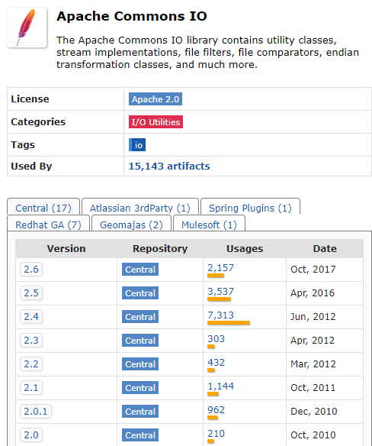
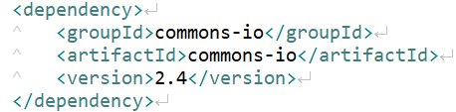
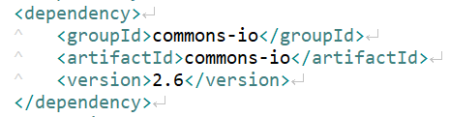
Java アプリケーションの動的解析に基づく ライブラリのバージョン互換性テストの生成
嶋利一真¹ 石尾隆² 井上克郎¹
1 大阪大学 2 奈良先端科学技術大学院大学
ライブラリ更新までの流れ
単体テストを行い，ソフトウェアが正常に動作するかを確認
ライブラリの更新を maven で確認
pom.xml を編集しライブラリを更新
ソフトウェア
単体テスト
BUILD SUCCESS!
更新完了！
ライブラリの互換性の現状
提案手法：互換性テストの生成
ライブラリの更新の23.5％でしか後方互換性は 維持されていない(Java)[1]
目的：ライブラリの更新前後で，ソフトウェアが 同様の挙動をするかを確認すること
ver2.4
ver2.6
テスト生成
テスト実行
ライブラリ更新
ver2.4
ver2.6
〇〇〇
互換性がない時
△△△
〇〇〇
ソフトウェアの単体テスト
△△△
Build success
Build failure
使用するライブラリの機能によって ユーザごとに更新の影響は様々
ソフトウェア
ソフトウェア
ver2.4
ver2.6
更新の影響なし
〇〇〇
更新の影響を 受ける恐れあり
△△△
内部でロードされた クラス列など
内部でロードされた クラス列など
ライブラリ 互換性テスト
ライブラリ更新がソフトウェアに影響を与えるかを 確認するためのテストが必要となる
テスト生成
テスト実行
しかし…
単体テストでは互換性を十分に担保できない[1]
- 結合テスト等までするとコストが大きい
更新前の列をテストの正解として 更新後の挙動と一致するかを確認
今後の方針
単体テスト時の挙動まで比較する テストを生成し，ソフトウェアへの 影響の調査を可能とする
メソッドの引数や返り値の値まで取得・比較することで より細かい分析を行う
テストに採用する内部情報の粒度を変更して 互換性が担保可能なレベルを探す
[1] Mostafa, S., Rodriguez, R. and Wang, X.: Experience paper: a study on behavioral backward incompatibilities of Java software, Proceedings of the 26th ACM SIGSOFT International Symposium on Software Testing and Analysis, pp. 215 -- 225 (2017).
本研究は JSPS 科研費 JP25220003，JP18H04094 の助成を受けたものです

